Slide 1

WPF - Validierung

Slide 2
Validierung im ViewModel
Um die WPF eigene Validierung nutzen zu können, muss das zugehörige ViewModel das Interface IDataErrorInfo implementieren.

Slide 3
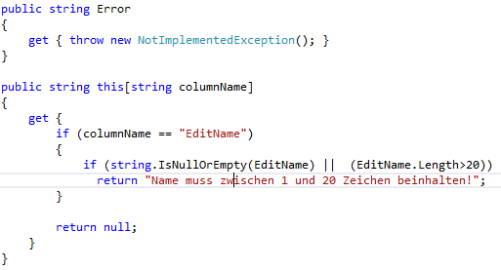
Validierung im ViewModel
Dieses Interface beinhaltet zwei Properties:
Error Property wird in WPF nicht verwendet.
Die zweite Property ist als Index auf die Klasse implementiert, welcher der Property-Name übergeben wird. Hier kann je nach Property die entsprechende Validierung implementiert werden

Slide 4
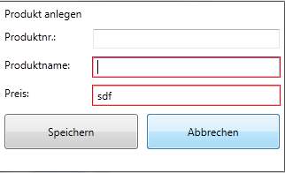
Validierungsergebnis am WPF-Window
Beim Binding muss die Property ValidatesOnDataErrors auf True gesetzt werden, damit der Fehler angezeigt wird (je nach Design/Template).
Um nach jedem Zeichen die Eingabe zu validieren, wurde UpdateSourceTrigger auf PropertyChanged gesetzt

Slide 5
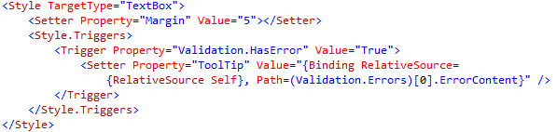
Projekttypen in Visual Studio
Um auch die Fehlermeldung anzuzeigen, können wiederum eigene Control-Templates oder Styles erstellt werden.
Beispiel: Fehlermeldung als ToolTip

Slide 6
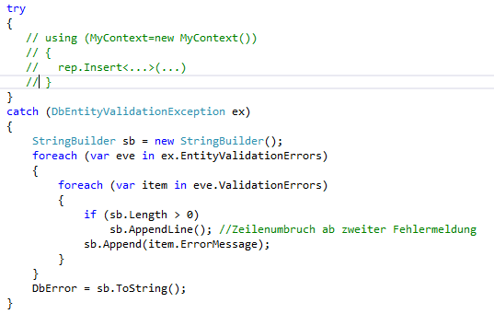
EntityFramework Validierungsfehler
Um allfällige Validierungsfehler beim Speichern des Contexts auszuwerten, muss die DbEntityValidationException im ViewModel abgefangen werden. Da mehrere Fehlermedlungen enthalten sein können, ist eine foreach Schleife zur Auswertung erforderlich:

Slide 7
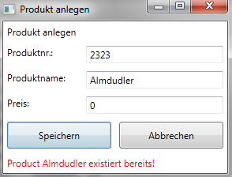
Fehlermeldung am Window
Per Binding kann die Fehlermeldung am Formular dargestellt werden.
Hinweis:
Natürlich muss die entsprechende Validierung
im EntityFramework umgesetzt sein!

